Slide 1


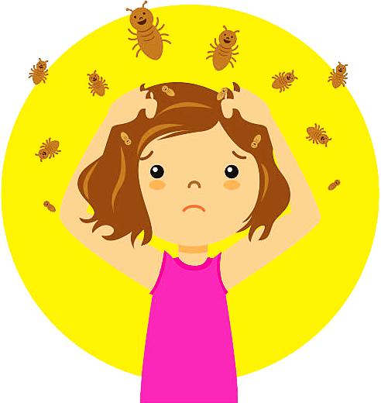
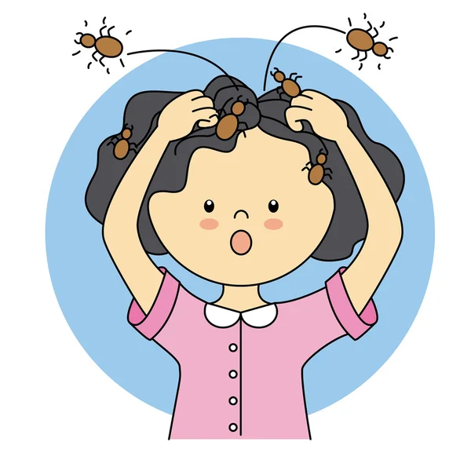
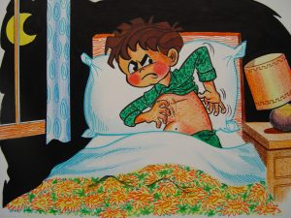
UNIVERSIDAD TECNICA PRIVADA COSMOS
SEDE GUAYARAMERIN
FACULTAD CIENCIAS DE LA SALUD
CARRERA DE MEDICINA
PARASITOSIS
EVELYN B. TABOADA GARCIA

Slide 2
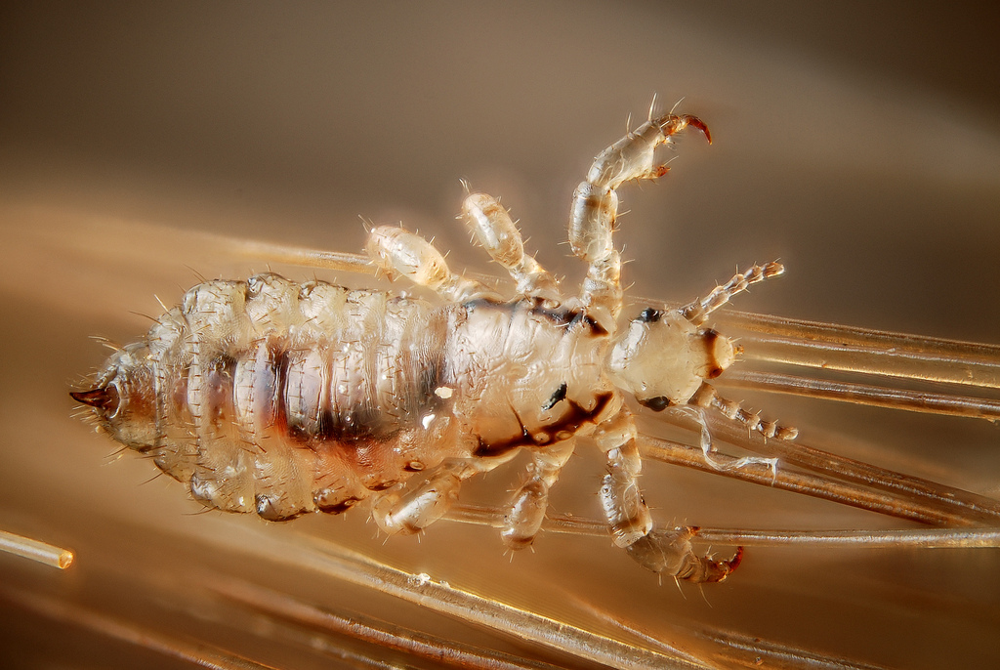
PEDICULOSIS

Slide 3
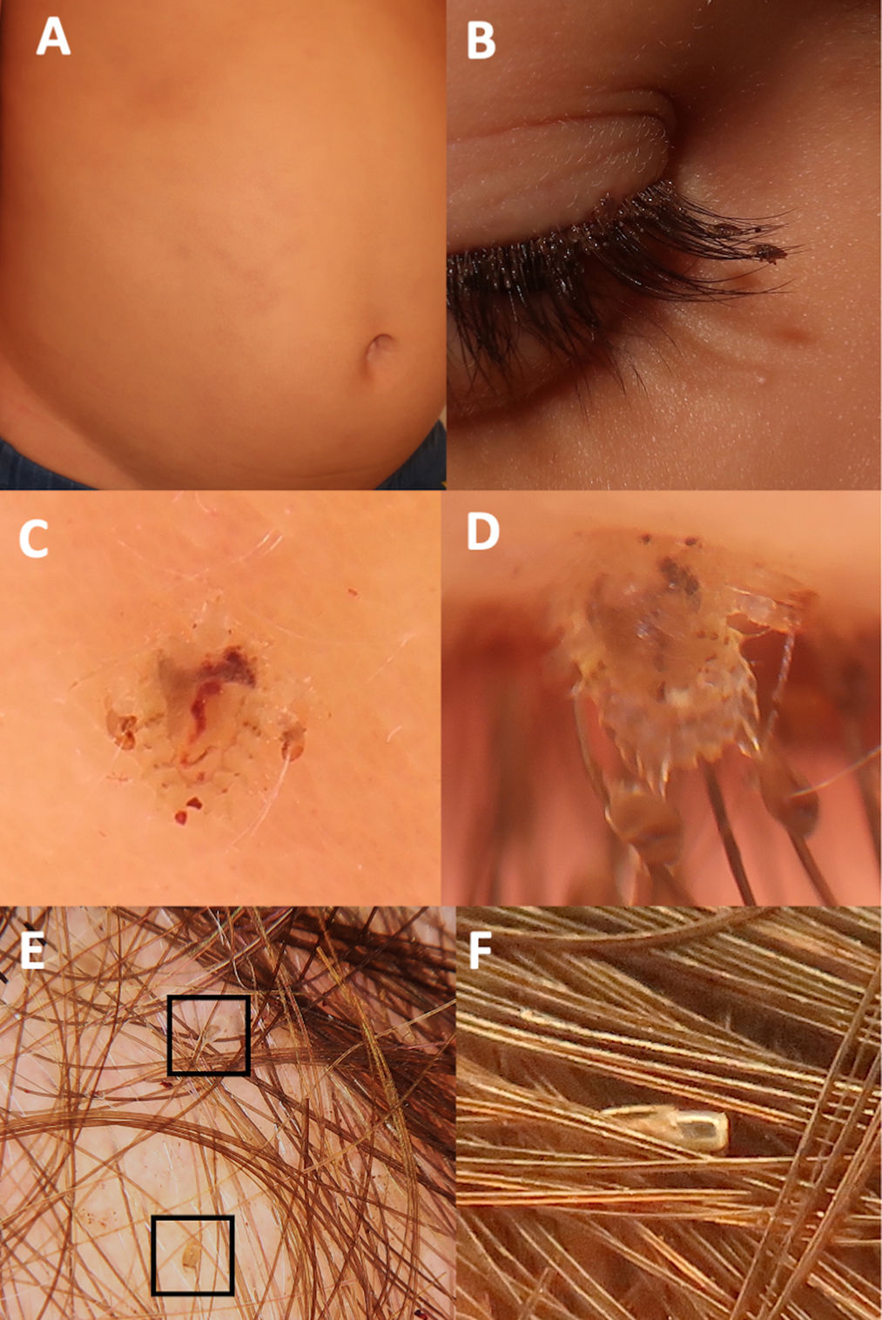
GENERALIDADES
Es una infestación causada por piojos, que son pequeños insectos parásitos que se alimentan de la sangre humana.
Puede ocurrir en tres tipos:
piojos de la cabeza (en el cuero cabelludo)
piojos del cuerpo (en la ropa y se desplazan a la piel para alimentarse)
piojos púbicos o ladillas (en el área púbica).
La pediculosis es contagiosa y se transmite por contacto directo o intercambio de objetos personales, pero no está relacionada con la falta de higiene.
Afecta a grupos escolares – hacinamiento – personas de situación de calle – escasos recursos- falta de higiene personal.

Slide 4
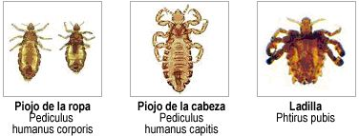
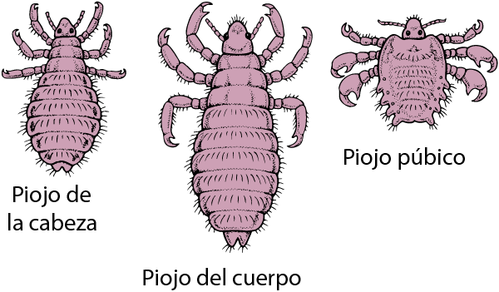
TIPOS DE PEDICULOSIS
Existen 3 tipos:
Pediculosis capitis: Afecta el cuero cabelludo y el vello de la cabeza.
Se localiza con mayor frecuencia en la nuca y detrás de las orejas.
Pediculosis corporis: Afecta el cuerpo y se encuentra en las costuras de la ropa.
Pediculosis pubis: Conocida comúnmente como "ladillas", afecta el vello púbico.

Slide 5
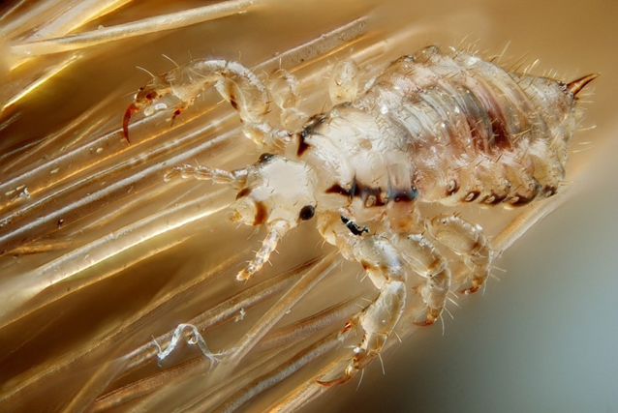
AGENTES ETIOLOGICOS
Pertenecen al orden de: PTHIRAPTERA – son ECTOPARASITOS – HEMATOFAGOS se alimentan de $ por medio de la picadura.
Insectos sin alas – APTEROS miden entre 2 a 3 mm, aplanados y con dorso ventralmente y uñas terminales en forma de garra que pertiten fijarse al cabello o ropa.
Afectan al hombre se clasifican como PEDICULUS HUMANUS que tiene 2 variedades:
PEDICULUS HUMANUS VAR CAPITIS se localiza en la cabeza
PEDICULUS HUMANUS VAR CORPORIS en el cuerpo
La cabeza es mas pequeña en relación al cuerpo, poseen par de antenas y un aparato picador
Las hembras colocan sus huevos llamados LIENDRES se adhieren al pelo o ropa por medio de una sustancia pegajosa. 6 -10 huevos al dia y en 1 mes entre 100 y 200.

Slide 6

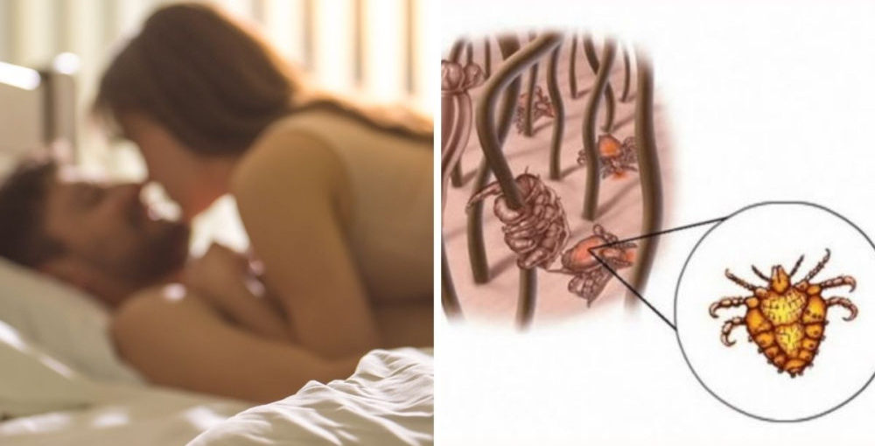
TRANSMISIÓN
Contacto directo: Contacto cercano con una persona infectada.
Contacto indirecto: Compartir objetos personales como sombreros, peines o toallas.
Contacto sexual: Es la principal vía de transmisión para las ladillas.

Slide 7
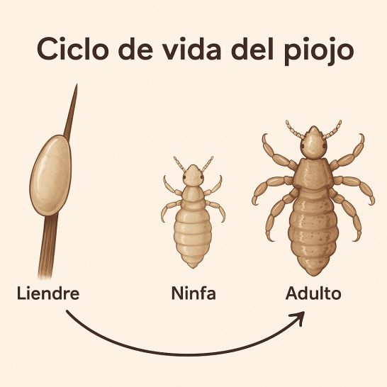
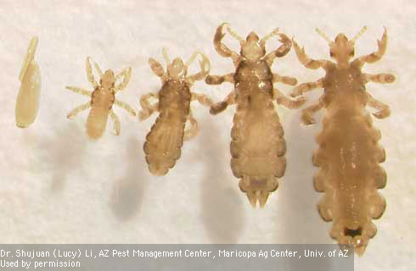
CICLO BIOLOGICO
Huevo – Liendre : La hembra deposita el huevo con un pegamento especial que lo adhiere alcabello cerca de la raíz. Los huevos se desarrollan y los piojos salen del cascarón aproximadamente 10 días después.
Ninfa: Una vez que el piojo sale del huevo, se lo denomina ninfa y es casi invisible a simple vista. La ninfa no puede reproducirse ya que no está complemente desarrollada. Después de aproximadamente 12 días, se convierte en adulto.
Adulto: El piojo adulto puede depositar de 6 a 10 huevos por día, comenzando así otra generación de piojos. La etapa de adulto dura aproximadamente 28 - 30días.
Muda 3 veces antes de convertirse en adulto, completando su metamorfosis incompleta( no produce larvas ni pupas).

Slide 8
PATOGENIA - PATOLOGIA
(Mecanismo de acción)
Picadura y alimentación: El piojo perfora la piel del huésped para alimentarse de sangre, un proceso que realiza varias veces al día (hasta cinco veces por piojo).
Inyección de saliva: Durante la picadura, el piojo inyecta saliva que contiene sustancias anticoagulantes y anestésicas para facilitar la succión de sangre.
Respuesta inmunológica: Es la saliva del piojo la que desencadena una respuesta alérgica o de hipersensibilidad en el huésped. Esta reacción inmunológica es la causa subyacente de la mayoría de los síntomas clínicos.
Desarrollo de síntomas: Inicialmente, el huésped puede permanecer asintomático durante semanas en una primera infestación, pero con la exposición continua, se desarrolla la sensibilización y aparecen los síntomas.
La patogenia de la pediculosis se centra en la acción del piojo al alimentarse de sangre humana, mientras que la clínica se manifiesta principalmente a través de la reacción del huésped a las picaduras y la infestación en sí.

Slide 9
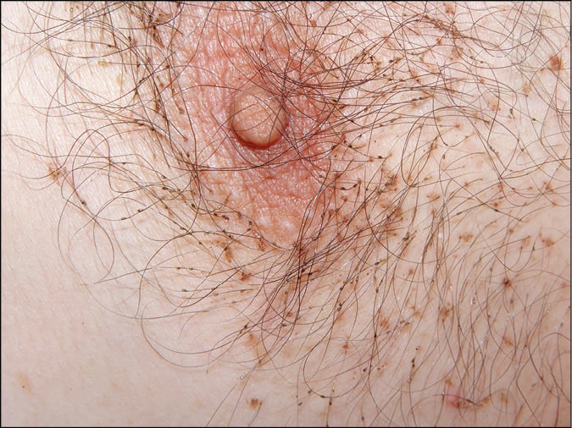
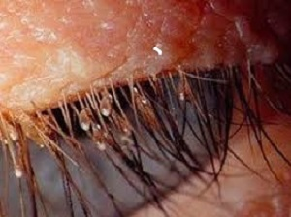
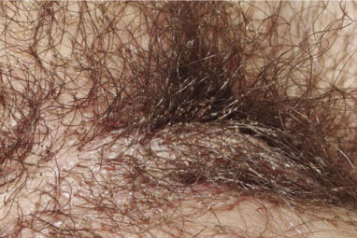
CLINICA
Lesiones – maculo pápulas o vesículas pruriginosas( a causa de la saliva)
Prurito ocasiona excoriaciones y pequeñas hemorragias – formación de costras e infecciones secundarias exudativas y mal olientes.
Adenopatías regionales (bacteriana).
Piel se hiperpigmenta con el tiempo.
Los piojos del pubis pueden localizarse en otras regiones donde exista pelo (pecho, pestañas, cejas, bigote, axilas).
Pueden ocasionar blefaroconjuntivitis.

Slide 10

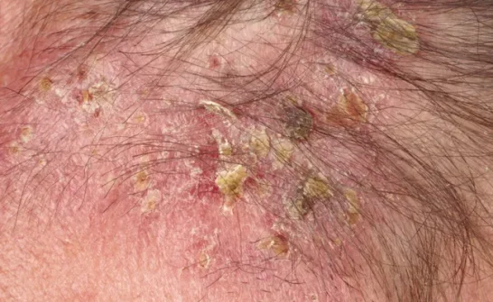
RESUMEN DE LA CLINICA
Prurito intenso: El síntoma más común, localizado en el cuero cabelludo, especialmente detrás de las orejas y en la nuca. Interfiere con el sueño y las actividades diarias.
Irritabilidad: El malestar constante puede causar irritabilidad, especialmente en niños.
Excoriaciones: El rascado persistente provoca lesiones cutáneas, escoriaciones y, en ocasiones raras, infecciones bacterianas secundarias (pioderma).
Linfadenopatía regional: Inflamación de los ganglios linfáticos del cuello (cervicales posteriores).
Visualización: Presencia de liendres (huevos) firmemente adheridas al tallo del pelo cerca del cuero cabelludo, o piojos vivos (que son más difíciles de ver).

Slide 11
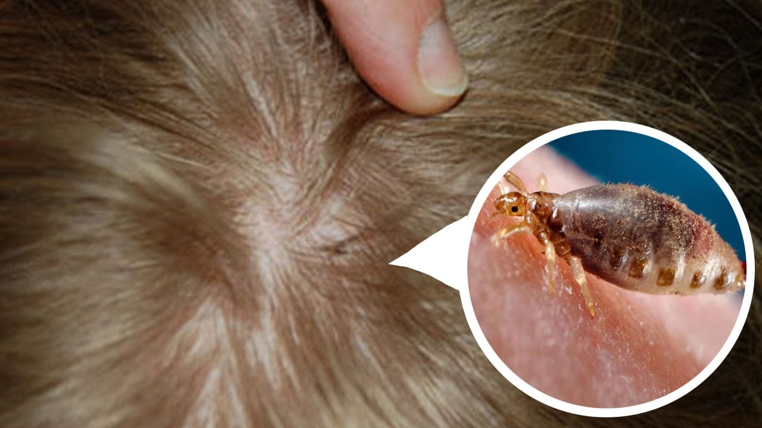
DIAGNOSTICO
SINTOMATOLOGIA evidencia las lesiones.
OBSERVACION DIRECTA de los liendres – ninfas o parásitos adultos.
Con frecuencia las madres o personal encargado de niños en instituciones como escuelas, orfanatos otros.

Slide 12
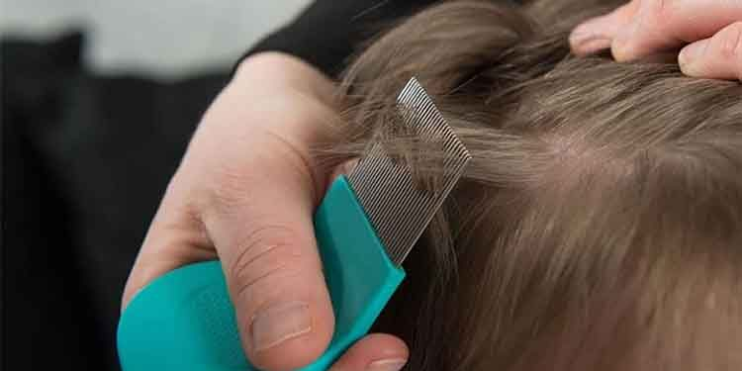
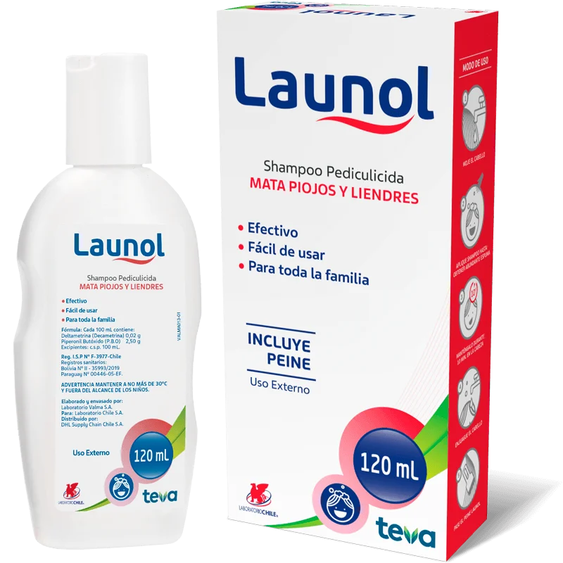
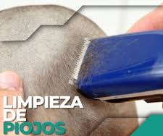
TRATAMIENTO
MEDICAMENTOS ORALES Y TÓPICOS.
Ivermectina: VO a dosis de 200 μg/kg en dosis única, repetir la dosis a los diez o quince días del primer tratamiento para combatir, los nuevos parásitos que salen de los huevos.
Insecticidas: Se usan aplicados directamente al paciente en forma de loción, cremas, champú, polvos, se requiere repetir el tratamiento después de diez o quince días.
Gamma benceno o lindano: (hexacloruro de gammabenceno al 1%), en forma de champú, se aplica al cuero cabelludo durante 10 minutos, luego se lava y se repite la medicación a los ocho a diez días. ▪ no se recomienda en embarazadas o madres en lactancia.
Naftalenol metilcarbamato: Se emplea al 0.5% para uso externo.
Benzoato de bencilo: Se aplica en loción al 10% o al 25%, en el cuero cabelludo o zona afectada durante tres o cuatro días.
PERMETRINA 1 -1.5% LOCION

Slide 13
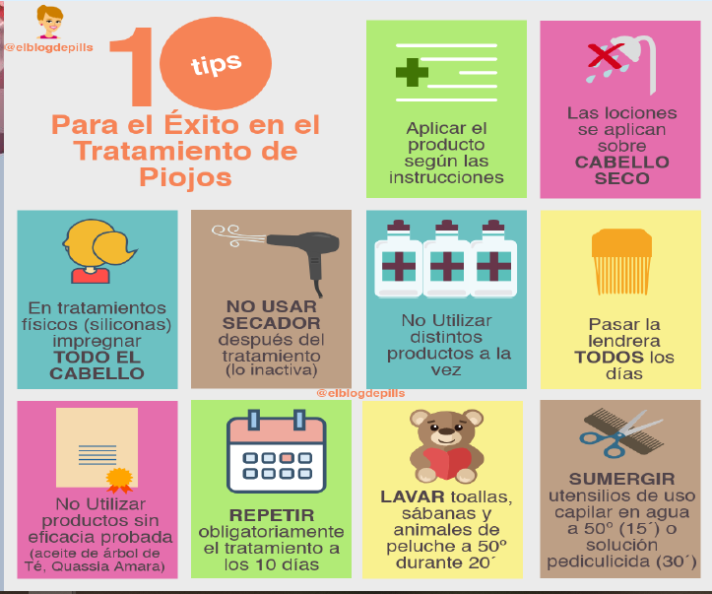

Slide 14
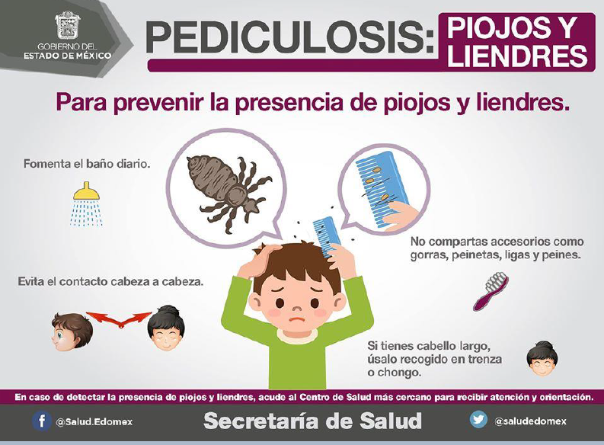

Slide 15
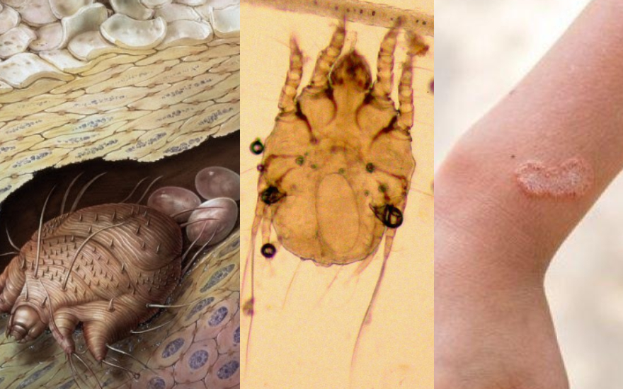
ESCABIOSIS O SARNA

Slide 16
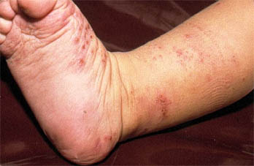
GENERALIDADES
Conocida como sarna, es una infestación de la piel causada por el ácaro microscópico Sarcoptes scabiei.
Se caracteriza por una picazón intensa, que suele empeorar por la noche, y la aparición de erupciones cutáneas.
Documentada hace 2500 años y puede afectar a mas 300 millones de personas.
Los animales tienen sus propias especies que les causa también sarna.

Slide 17
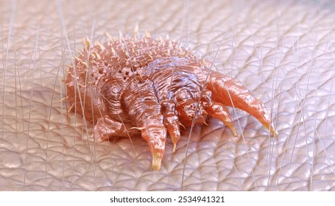
AGENTE ETIOLOGICO
Es un ácaro microscópico llamado Sarcoptes scabiei var. Hominis.
Es un parásito humano obligado, lo que significa que completa todo su ciclo de vida en la piel humana.
La hembra del ácaro es la responsable de excavar túneles (o surcos) en la capa superior de la piel (el estrato córneo), donde vive, se alimenta y deposita sus huevos.
Hombre: huésped y reservorio
Este ácaro no vive más de 2 a 4 días en el ambiente.
se desarrolla completamente en la capa más superficial de la piel humana (el estrato córneo) y dura aproximadamente de 14 a 21 días.

Slide 18
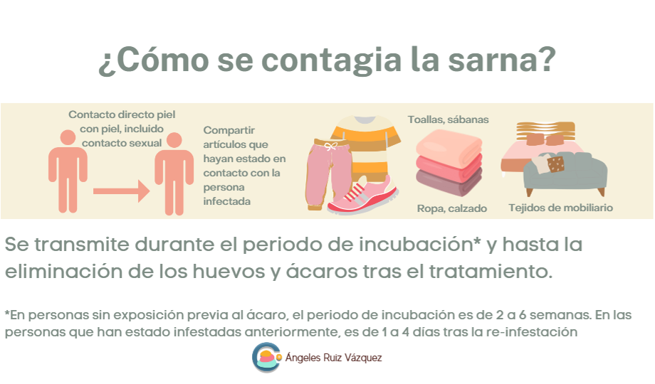
CONTAGIO
Se transmite principalmente por contacto directo de piel con piel con una persona infectada.
El contagio indirecto a través de ropa, sábanas o toallas contaminadas puede ocurrir, pero es menos común y solo si estos artículos fueron usados inmediatamente antes por alguien infectado.
Es una enfermedad común en lugares con mucha gente o donde hay contacto físico frecuente.

Slide 19
CICLO BIOLOGICO
Consta de cuatro etapas principales:
Huevo:
La hembra adulta fertilizada excava túneles o surcos debajo de la piel y deposita de 2 a 3 huevos ovalados por día a lo largo del túnel.
En total, una hembra puede poner entre 10 y 30 huevos antes de morir.
Los huevos eclosionan después de 3 a 4 días.
Larva:
Las larvas, que tienen seis patas, emergen de los huevos y migran hacia la superficie de la piel.
Excavan surcos más cortos y pequeños (a veces llamados "bolsas de muda") o se alojan en los folículos pilosos.
Esta etapa larval dura aproximadamente 3 a 4 días, después de los cuales mudan.
Ninfa:
Tras la muda, las larvas se convierten en ninfas, las cuales ya tienen ocho patas, similares a los adultos, pero más pequeñas.
Las ninfas pasan por dos subetapas (protoninfa y tritoninfa) mudando una segunda vez antes de convertirse en adultos.
La etapa ninfal dura varios días (aproximadamente entre 3 y 8 días en total para ambas subetapas).
Adulto:
Los ácaros adultos (machos y hembras) se aparean en la superficie de la piel.
El apareamiento ocurre una sola vez y deja a la hembra fertilizada por el resto de su vida (que es de 4 a 6 semanas).
Después de aparearse, la hembra fertilizada busca un lugar adecuado para excavar un túnel permanente en el estrato córneo, donde comienza a depositar huevos, completando así el ciclo.

Slide 20
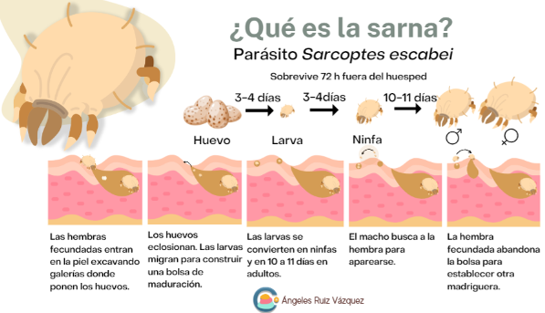

Slide 21
PATOGENIA
Se centra en la invasión del ácaro en la piel y la posterior respuesta inmunológica e inflamatoria del huésped a los parásitos y sus productos de desecho.
Invasión y establecimiento: La hembra del Sarcoptes scabiei penetra en el estrato córneo (la capa más superficial de la epidermis) utilizando sus piezas bucales y patas para excavar túneles o surcos.
Actividad del ácaro: Dentro de estos túneles, el ácaro se mueve, se alimenta de los tejidos y líquidos del huésped, defeca (depositando material fecal llamado escíbalos) y pone huevos.
Respuesta Inmunológica: Los síntomas clínicos, especialmente el prurito intenso y el sarpullido, son el resultado de una reacción de hipersensibilidad (tipo I y tipo IV, inmediata y retardada) del sistema inmune del huésped a las proteínas del ácaro, sus huevos y sus heces.
Modulación de la respuesta: Los ácaros también pueden modular la respuesta inmune del huésped para sobrevivir, liberando proteínas que interfieren con los mecanismos de defensa del cuerpo.
Infecciones bacterianas secundarias: El rascado intenso daña la barrera cutánea, lo que facilita la entrada de bacterias (comúnmente Staphylococcus aureus o estreptococos), pudiendo causar infecciones secundarias como impétigo, celulitis y, en casos raros, complicaciones graves como sepsis o enfermedad renal.

Slide 22
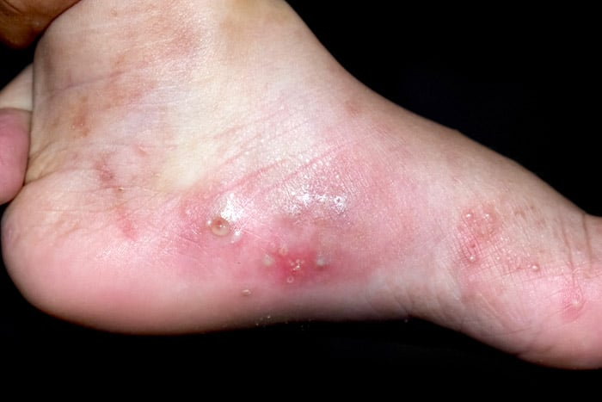
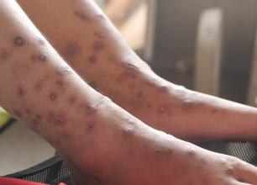
PATOLOGÍA
Macroscópicamente: Se observan surcos lineales o sinuosos, pápulas eritematosas (pequeños bultos rojos), vesículas (ampollas pequeñas), excoriaciones (lesiones por rascado) y, en casos crónicos o severos, costras gruesas y liquenificación (engrosamiento de la piel).
Microscópicamente (Histopatología):
Epidermis: Hiperqueratosis (engrosamiento del estrato córneo) y acantosis. El surco del ácaro puede ser visible dentro del estrato córneo, conteniendo al ácaro, huevos y heces.
Dermis: Un infiltrado inflamatorio perivascular e intersticial superficial y profundo es común. Este infiltrado está compuesto predominantemente por linfocitos y numerosos eosinófilos. También pueden observarse neutrófilos, especialmente si hay infecciones bacterianas secundarias.
Casos especiales: En la sarna costrosa (también conocida como sarna noruega), que suele ocurrir en pacientes inmunodeprimidos o ancianos.

Slide 23
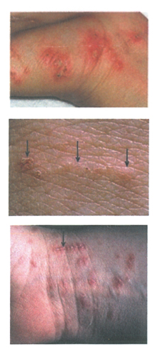
SINTOMAS O CLINICA
El síntoma principal y más característico es el prurito (picazón) intenso, que tiende a empeorar significativamente por la noche o con el calor.
PUEDEN SER DIRECTOS E INDIRECTOS
Los síntomas y signos clínicos incluyen:
Picazón (Prurito) Intensa: Es el síntoma más común y a menudo el primero en aparecer. La intensidad del picor puede dificultar el sueño y es una reacción alérgica a los ácaros, sus huevos y sus heces.
Erupción Cutánea (Sarpullido): Aparición de pequeñas protuberancias rojas (pápulas), a veces con ampollas o escamas, similares a picaduras o granos.
Surcos o Madrigueras (TUNELES EPIDERMICOS): La manifestación más específica son los surcos acarinos, que son líneas delgadas, elevadas o de color de la piel, de unos pocos milímetros a un centímetro de largo. Son los túneles excavados por las hembras adultas bajo la piel.
Excoriaciones e Infecciones Secundarias: El rascado constante puede provocar llagas, costras y heridas abiertas que, a veces, pueden infectarse con bacterias (impétigo, celulitis).

Slide 24
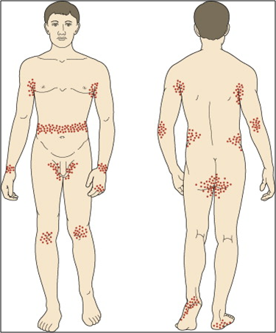
Zonas Afectadas Típicas:
Los síntomas suelen aparecer en áreas específicas del cuerpo donde la piel es más delgada, como:
Entre los dedos de manos y pies.
Muñecas, codos y axilas.
Cintura y ombligo.
Alrededor de los pezones, genitales y glúteos.
En bebés y niños pequeños, la infestación también puede afectar el cuero cabelludo, la cara, el cuello, las palmas de las manos y las plantas de los pies, áreas que generalmente se salvan en adultos.
En personas que nunca han tenido escabiosis, los síntomas pueden tardar de 4 a 6 semanas en aparecer después de la infestación.
En personas que ya la han padecido, los síntomas pueden manifestarse en solo unos pocos días.

Slide 25
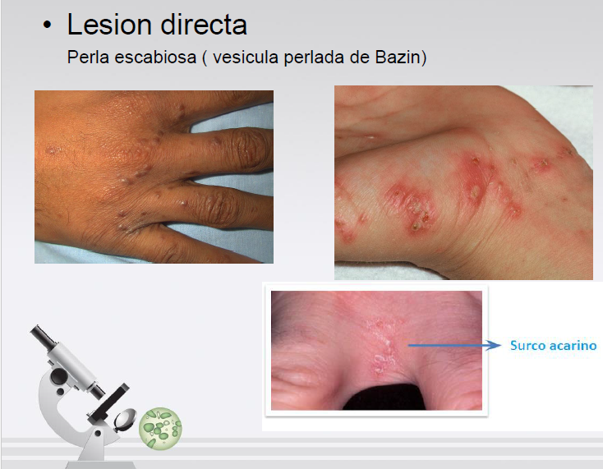

Slide 26
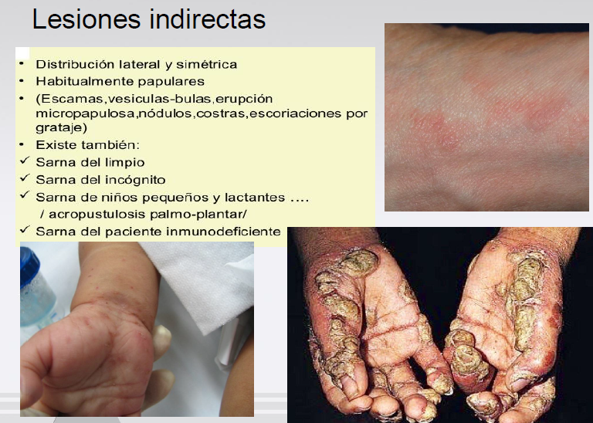

Slide 27
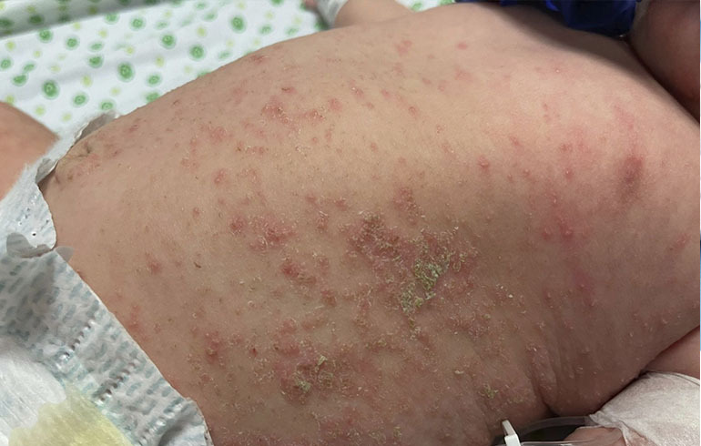
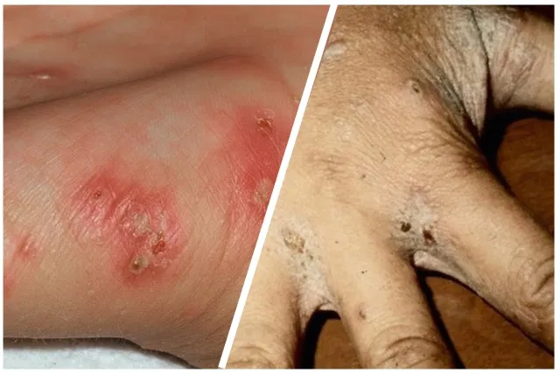
DIAGNOSTICO
Clínico
El médico (generalmente un dermatólogo) sospecha la escabiosis basándose en:
Prurito intenso y generalizado
Lesiones cutáneas características
Identificación de surcos acarinos
Se encuentran comúnmente en los espacios interdigitales de manos y pies, muñecas, codos, axilas, cintura y genitales.
Afectación familiar o de contactos:
Si otras personas del mismo hogar o contactos cercanos presentan síntomas similares, refuerza la sospecha de una enfermedad contagiosa como la sarna.

Slide 28
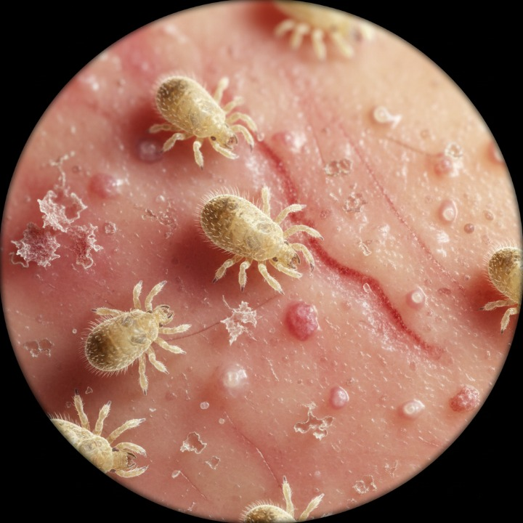
Laboratorio (Confirmación)
la confirmación definitiva se realiza identificando el ácaro, sus huevos o sus heces.
Los métodos incluyen:
Raspado de piel (Test del ácaro): El método más común.
Dermatoscopia: Es un método no invasivo que utiliza un dermatoscopio (un dispositivo de aumento con luz) para examinar la piel. Permite visualizar los surcos acarinos y, a veces, el ácaro en un extremo del túnel, que aparece como una estructura oscura y triangular (signo del "delta" o "jet plane“TRIANGULO).
Biopsia de piel: Un método menos frecuente y más invasivo, reservado para casos dudosos o atípicos, donde se toma una pequeña muestra de piel para examen histopatológico.
Videodermoscopia

Slide 29
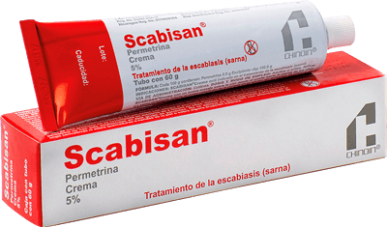

TRATAMIENTO
La permetrina en crema al 5% es generalmente el tratamiento de primera elección, incluyendo en embarazadas, lactantes y niños mayores de 2 meses
Aplicación:
  Se aplica una capa fina de crema en toda la superficie del cuerpo, desde el cuello hasta las plantas de los pies (en bebés y niños pequeños, también se incluye la cara y el cuero cabelludo).
  Debe dejarse actuar durante 8 a 12 horas (generalmente durante la noche) y luego se retira con un baño o ducha.
  Es crucial repetir la aplicación una segunda vez, 7 días después de la primera, para matar a los ácaros recién eclosionados de los huevos que sobrevivieron al primer tratamiento.7
  Benzoato de bencilo
Los medicamentos principales son los escabicidas, disponibles en cremas tópicas o comprimidos orales.
Tratamiento Tópico (Primera línea)

Slide 30
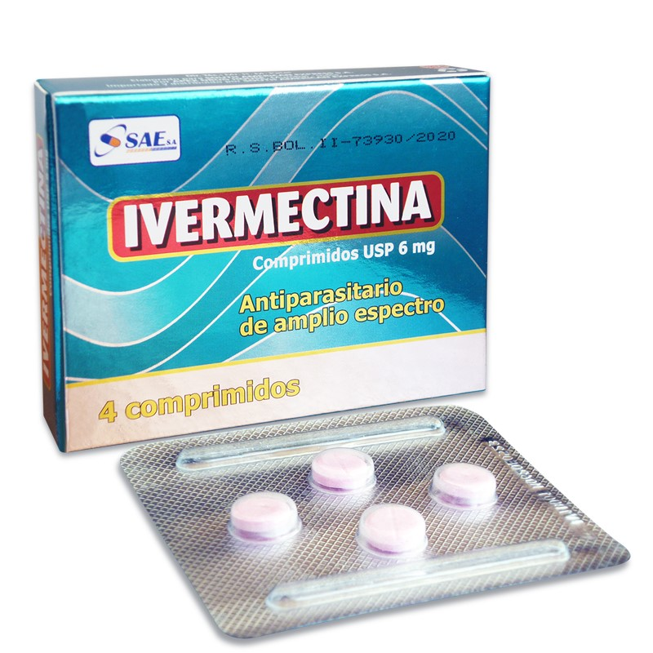
Posología: La dosis habitual es de 200 µg/kg de peso corporal en una sola toma.
Repetición: Al igual que con la permetrina, se requiere una segunda dosis a los 7 o 14 días para asegurar la erradicación completa.
Contraindicaciones: No se recomienda su uso en mujeres embarazadas o lactantes, ni en niños que pesen menos de 15 kg.
Tratamiento Oral
La Ivermectina oral es una opción eficaz, especialmente para brotes en instituciones, pacientes con sarna costrosa (noruega) o cuando el tratamiento tópico es difícil de aplicar.

Slide 31
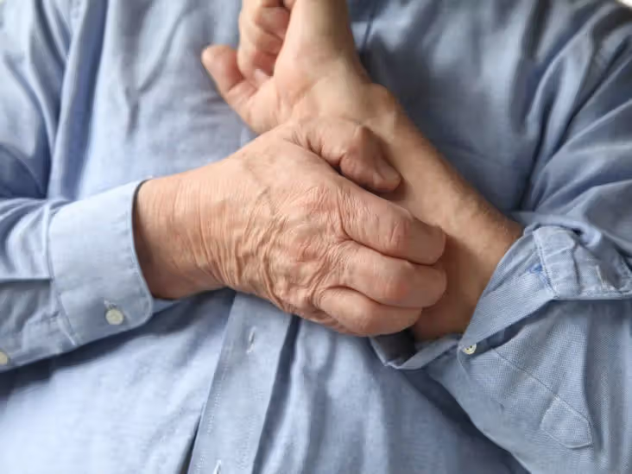

Manejo de Síntomas Post-Tratamiento
Es común que el picor (prurito) persista durante varias semanas (hasta 2-4 semanas) después de un tratamiento exitoso, ya que es una reacción alérgica a los ácaros muertos que permanecen en la piel.
Esto no significa que el tratamiento haya fallado.
El médico puede recetar antihistamínicos orales o cremas con corticoides para aliviar el picor persistente.

Slide 32



MEDIDAS DE CONTROL AMBIENTAL E HIGIENE
El tratamiento médico debe ir acompañado de medidas de limpieza rigurosas para evitar la reinfestación a través de la ropa de cama, toallas y vestimenta.
Lavado: Toda la ropa usada, toallas y sábanas utilizadas en los 2-3 días previos al tratamiento deben lavarse con agua caliente (preferiblemente a más de 60°C) y secarse en secadora a alta temperatura.
Aislamiento: Los artículos que no se puedan lavar (como peluches, abrigos, etc.) deben sellarse en una bolsa de plástico cerrada herméticamente durante al menos 3 a 7 días. Los ácaros mueren al no tener contacto con un huésped humano.
Limpieza general: Aspirar muebles, alfombras y colchones.

Slide 33
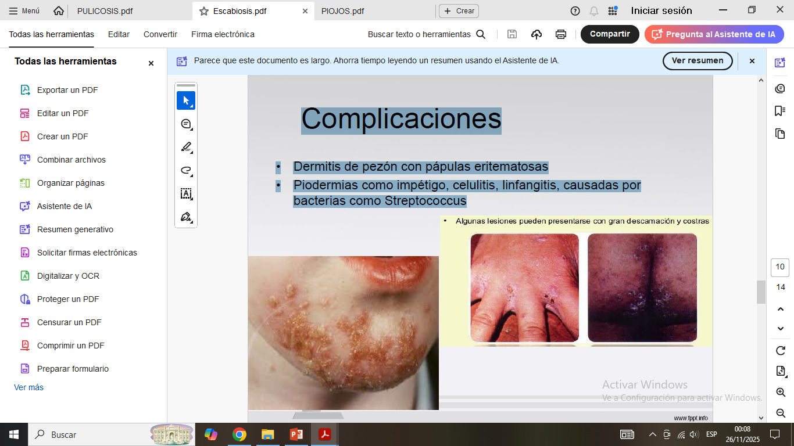
COMPLICACIONES
Dermitis de pezón con pápulas eritematosas
Piodermias como impétigo, celulitis, linfangitis, causadas por bacterias como Streptococcus.

Slide 34
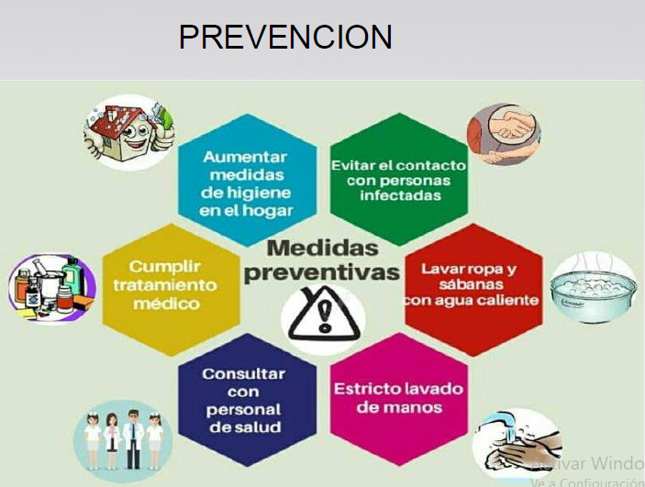

Slide 35
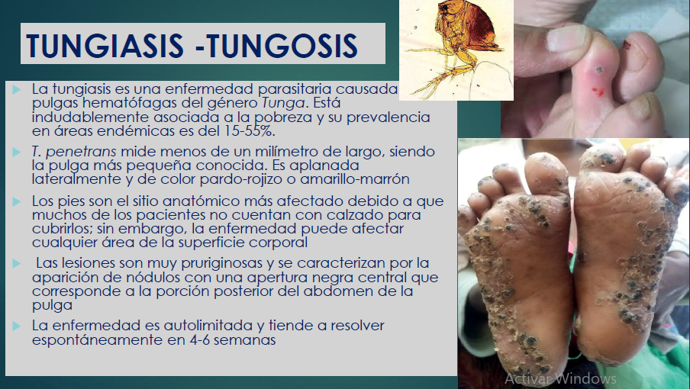

Slide 36
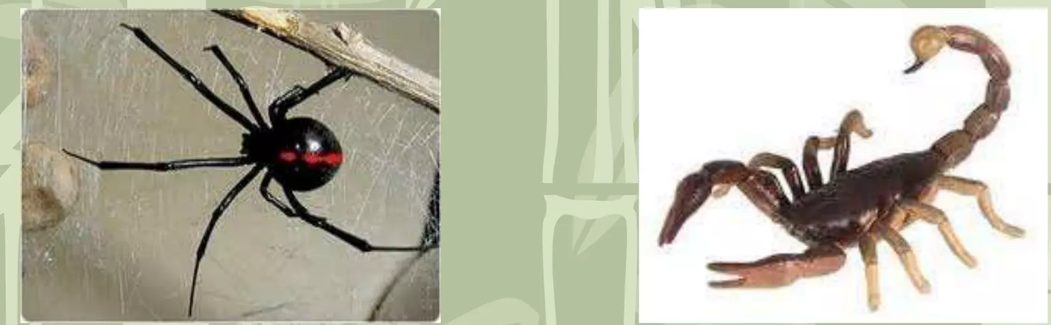
REPASAR – LEER PARA CONOCIMIENTO PROPIO
ARACNIDISMO
ESCORPIONISMO - ALACRANISMO

Slide 37
Queridos estudiantes de Medicina TERCER SEMESTRE:
¡Felicidades por haber llegado hasta aquí!
Culminar un semestre de Parasitología no es tarea sencilla: requiere disciplina, constancia y una gran capacidad de análisis.
Han estudiado ciclos biológicos complejos, enfermedades que cambian vidas y la importancia del diagnóstico temprano para proteger la salud de nuestras comunidades.
Hoy quiero recordarles algo importante: cada página que estudiaron, cada caso clínico que analizaron y cada práctica que realizaron, los acerca un paso más a ser los profesionales que nuestros pacientes necesitan.
No se detengan ahora!!!
Lo que aprendieron es una base sólida que les acompañará por el resto de su carrera. Mantengan el impulso, la curiosidad y el compromiso con la excelencia.
La Medicina es un camino largo, pero ustedes ya demostraron que tienen la fortaleza para recorrerlo.
Sigan estudiando con pasión, con propósito y con la plena certeza de que todo esfuerzo tiene su recompensa.
¡Ánimo, futuros médicos! El conocimiento que están construyendo hoy salvará vidas mañana. Atentamente, Dra. Taboada

Slide 38
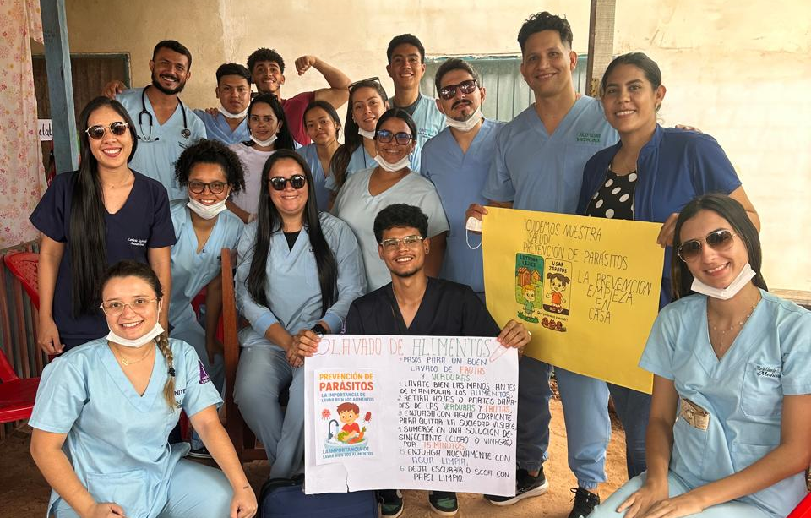

Slide 39
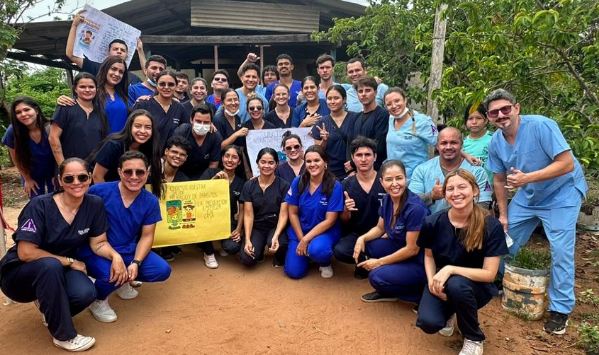

Slide 40


